Slide 1
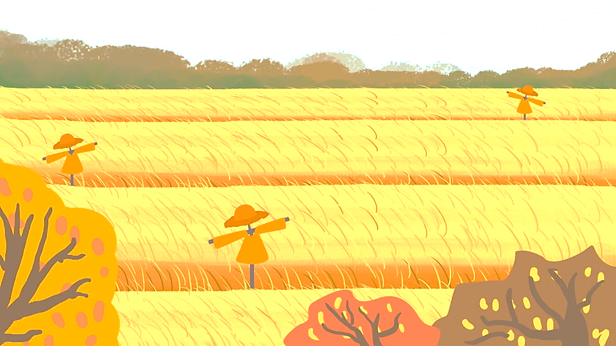
LỊCH SỬ & ĐỊA LÍ
Bài 8
TIẾT 1

Slide 3
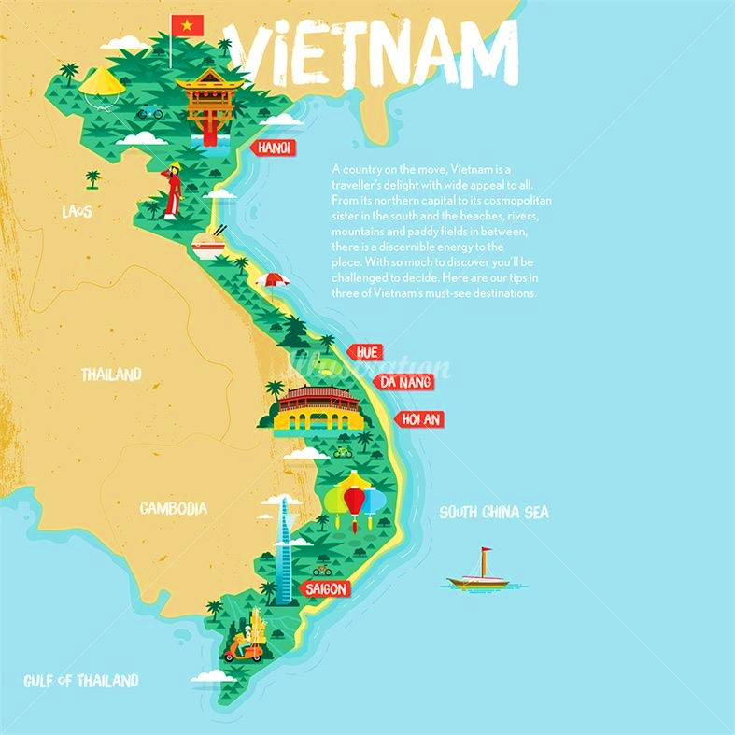
CÂU HỎI:
ĐUỔI HÌNH BẮT CHỮ
“ĐOÁN TÊN MIỀN CỦA VIỆT NAM”

Slide 4
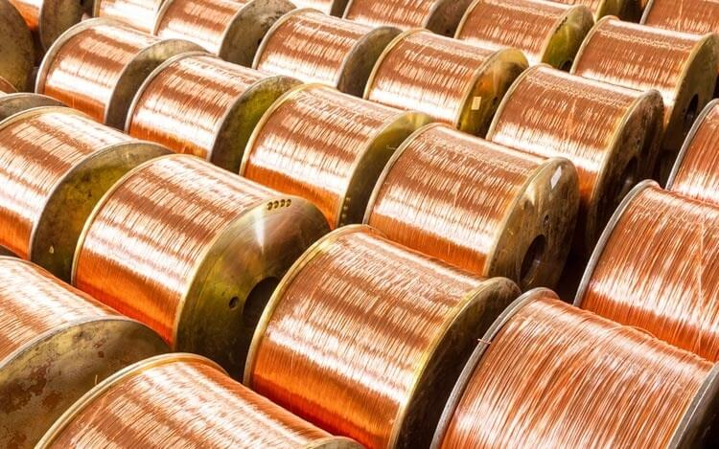
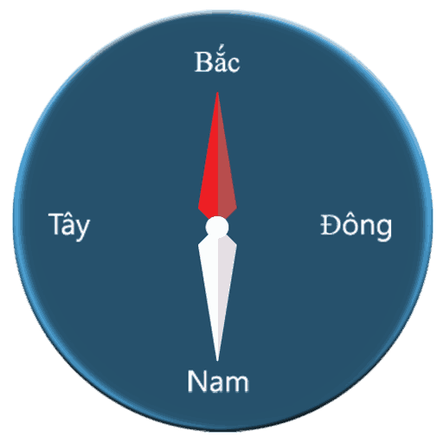
ĐỒNG BẰNG BẮC BỘ

Slide 5
Hãy mô tả những điều em quan sát được về thiên nhiên ở vùng đồng bằng Bắc Bộ qua hình 1.

Slide 6
+ Có cây cối, dòng sông, nhà của, cánh đồng,..
+ Dòng sông dài, uốn lượn, cánh đồng rộng nằm rải rác, cây cối um tùm,...

Slide 8
VỊ TRÍ ĐỊA LÍ

Slide 9
Hoạt động 1
VỊ TRÍ ĐỊA LÍ
Đọc thông tin và quan sát hình 2, em hãy:
Xác định vị trí vùng Đồng bằng Bắc Bộ trên lược đồ.
Kể tên những vùng tiếp giáp với Đồng bằng Bắc Bộ

Slide 10
Đồng bằng Bắc Bộ được bồi đắp bởi sông Hồng và sông Thái Bình
Đồng bằng Bắc Bộ tiếp giáp với vùng Trung du và miền núi Bắc Bộ, vùng Duyên hải miền Trung và vịnh Bắc Bộ.

Slide 11
ĐẶC ĐIỂM THIÊN NHIÊN

Slide 12
Địa hình
a)
Đọc thông tin và quan sát hình 2, em hãy nêu đặc điểm địa hình của vùng Đồng bằng Bắc Bộ.

Slide 13
Địa hình
a)
Tương đối bằng phẳng, độ cao trung bình dưới 25m.
Có dạng hình tam giác và tiếp tục mở rộng về phía biển.
Hãy tìm sông Hồng, sông Thái Bình và một số con sông khác của đồng bằng Bắc Bộ

Slide 14
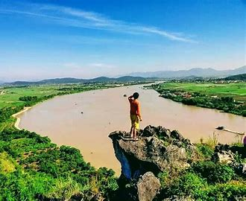
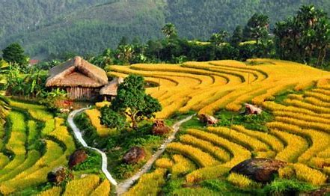
Hãy so sánh địa hình của vùng Đồng bằng Bắc Bộ và địa hình của vùng Trung du và miền núi Bắc Bộ.

Slide 15
Hãy so sánh địa hình của vùng Đồng bằng Bắc Bộ và địa hình của vùng Trung du và miền núi Bắc Bộ.
Vùng đồng bằng Bắc Bộ có địa hình thấp và tương đối bằng phẳng không nhiều đồi núi như vùng Trung du và miền núi Bắc Bộ.

Slide 16
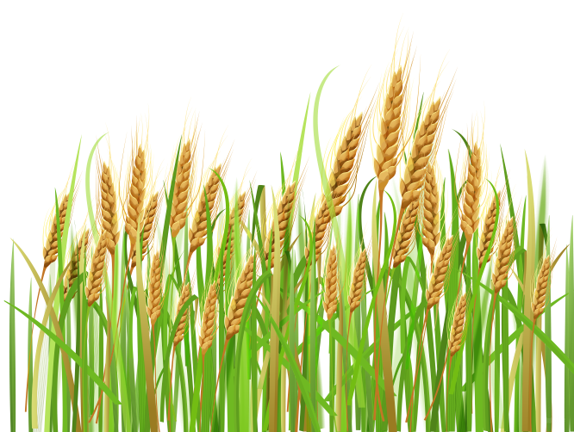
KẾT LUẬN
Địa hình vùng đồng bằng Bắc Bộ tương đối
bằng phẳng, có độ cao trung bình trên 25m.
Đồng bằng có dạng hình tam giác nay vẫn
tiếp tục được mở rộng ra phía biển.
Có diện tích khoảng 15 000 km²

Slide 18
non
Ong
học
việc
TRÒ CHƠI

Slide 19
Đồng bằng Bắc Bộ có hình dạng
giống hình _________
A. Tam giác
B. Vuông
C. Con rồng
D. Chữ S
Notes:
Thầy/cô bấm vào bông hoa để hiện đáp án

Slide 20
2. Bề mặt địa hình đồng bằng Bắc Bộ có đặc điểm như thế nào?
A. Cao ráo
B. bằng phẳng
C. gập ghềnh
Notes:
Thầy/cô bấm vào bông hoa để hiện đáp án

Slide 21
3. Đồng bằng Bắc Bộ được bồi đắp bởi sông nào?
A. Sông Hồng và sông Hậu Giang
B. Sông Hồng và sông Tiền Giang
C. Sông Hồng và sông Thái Bình
Notes:
Thầy/cô bấm vào bông hoa để hiện đáp án

Slide 22
HẸN GẶP LẠI!

Slide 23
Soạn bài giảng yêu cầu các khối lớp
Thiết kế bài giảng E – Learning
MĂNG NON – TÀI LIỆU TIỂU HỌC
Mời truy cập: MĂNG NON- TÀI LIỆU TIỂU HỌC | Facebook
ZALO : 0382348780 - 0984848929

